Slide 1
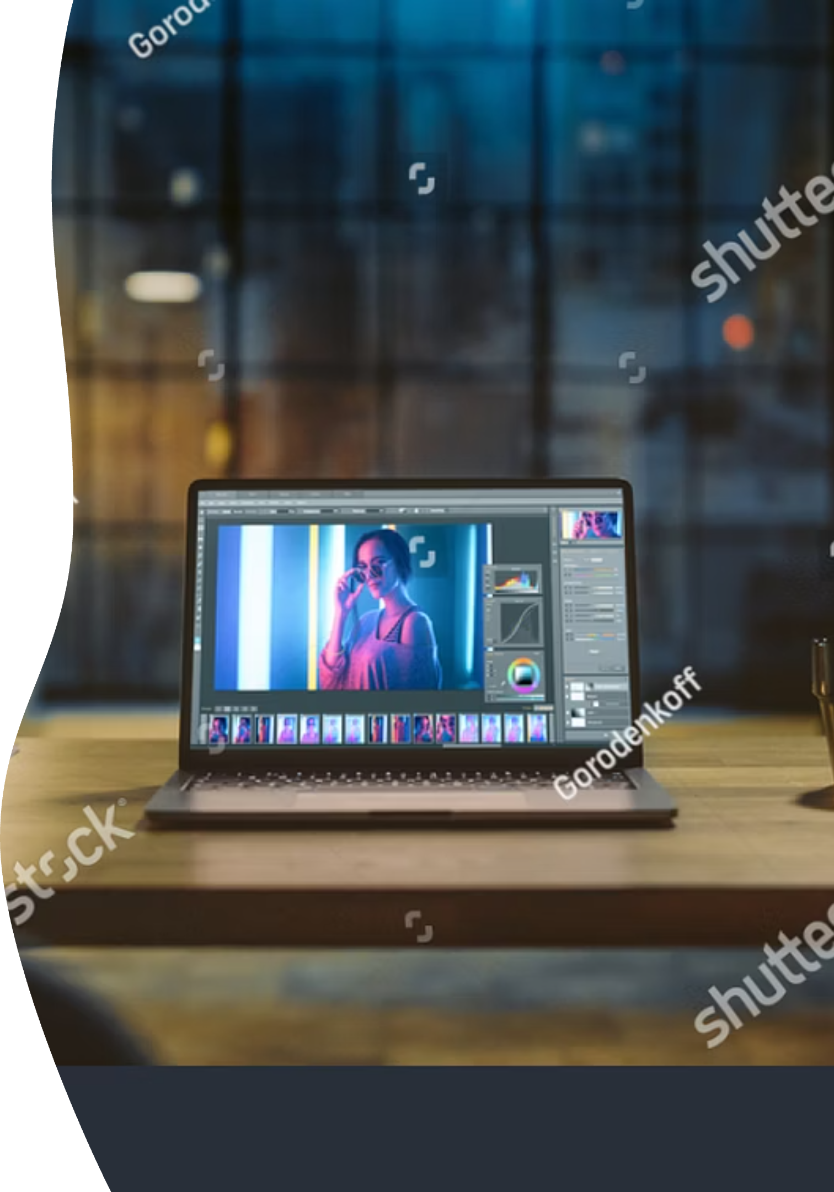
Освоение текстовых редакторов: Microsoft Word и Google Docs
Добро пожаловать на практическое занятие по текстовым редакторам! Сегодня мы научимся уверенно работать в Microsoft Word и Google Docs — двух самых популярных инструментах для создания документов. Вы освоите все необходимые навыки для оформления учебных работ, курсовых проектов и профессиональных документов.

Slide 2




ЦЕЛИ ОБУЧЕНИЯ
Чему мы научимся на этом занятии
Создание документов
Редактирование текста
Научитесь запускать редакторы, создавать, сохранять и открывать документы в различных форматах
Освоите базовые операции: ввод, удаление, копирование, вставку и отмену действий
Форматирование
Вставка элементов
Научитесь работать со шрифтами, абзацами, полями, списками и заголовками
Научитесь добавлять и оформлять изображения, таблицы и другие объекты
Наша главная цель — сформировать у вас навыки создания, редактирования и форматирования документов в текстовых редакторах Microsoft Word и Google Docs, включая работу с абзацами, списками, таблицами, изображениями, стилями и сохранением документов.

Slide 3

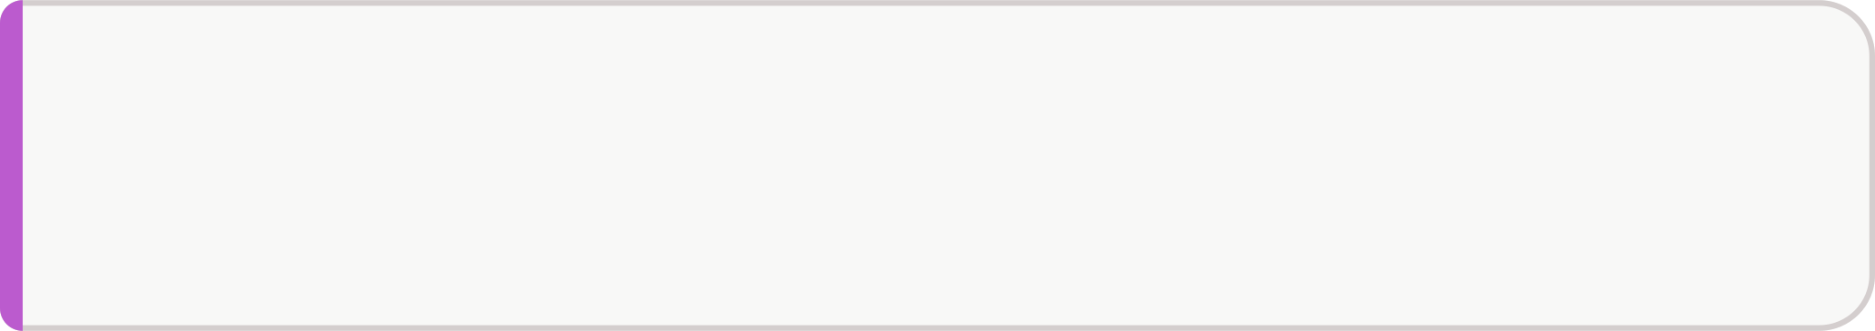
Нормативная База Республики Казахстан
В профессиональной деятельности важно не только уметь создавать документы, но и оформлять их в соответствии с законодательством. Знание нормативной базы обеспечивает профессионализм и соответствие требованиям.
Текстовые Документы (Приказ №18)
Регламентирует требования к реквизитам, шрифтам, бланкам и общим правилам делопроизводства.
Отчетность в Excel (Закон «О государственной статистике»)
Определяет правила сбора, обработки и представления статистических данных, включая использование электронных таблиц.
Государственные Символы (Конституционный закон)
Регулирует использование Государственного Герба, Флага и Гимна Республики Казахстан в презентациях и официальных документах.
Вывод: Знание офисных программ дает вам умение работать с информацией. Знание нормативной базы РК позволяет делать это профессионально и юридически грамотно.

Slide 4
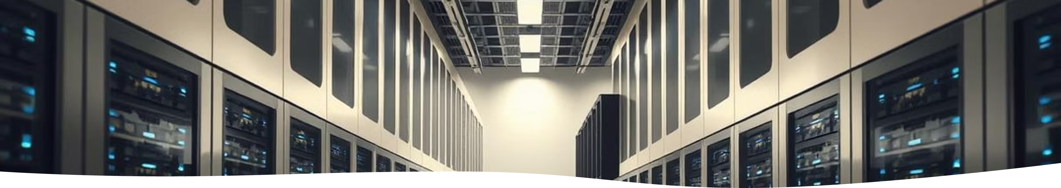




Эволюция Офисных Программ: От Десктопа к Облакам
Мир офисных технологий претерпел значительные изменения. Если раньше доминировали настольные приложения, такие как Microsoft Office, то сегодня неоспоримым трендом являются облачные решения.
Совместная Работа в Реальном Времени
Доступность с Любого Устройства
Несколько пользователей могут одновременно редактировать один документ, мгновенно видя изменения друг друга.
Файлы доступны из любой точки мира, где есть интернет, что обеспечивает максимальную гибкость.
Автосохранение и История Версий
Бесшовная Интеграция
Риск потери данных минимизирован; всегда можно вернуться к любой предыдущей версии документа.
Облачные сервисы легко связываются друг с другом, создавая единую экосистему для работы.

Slide 5
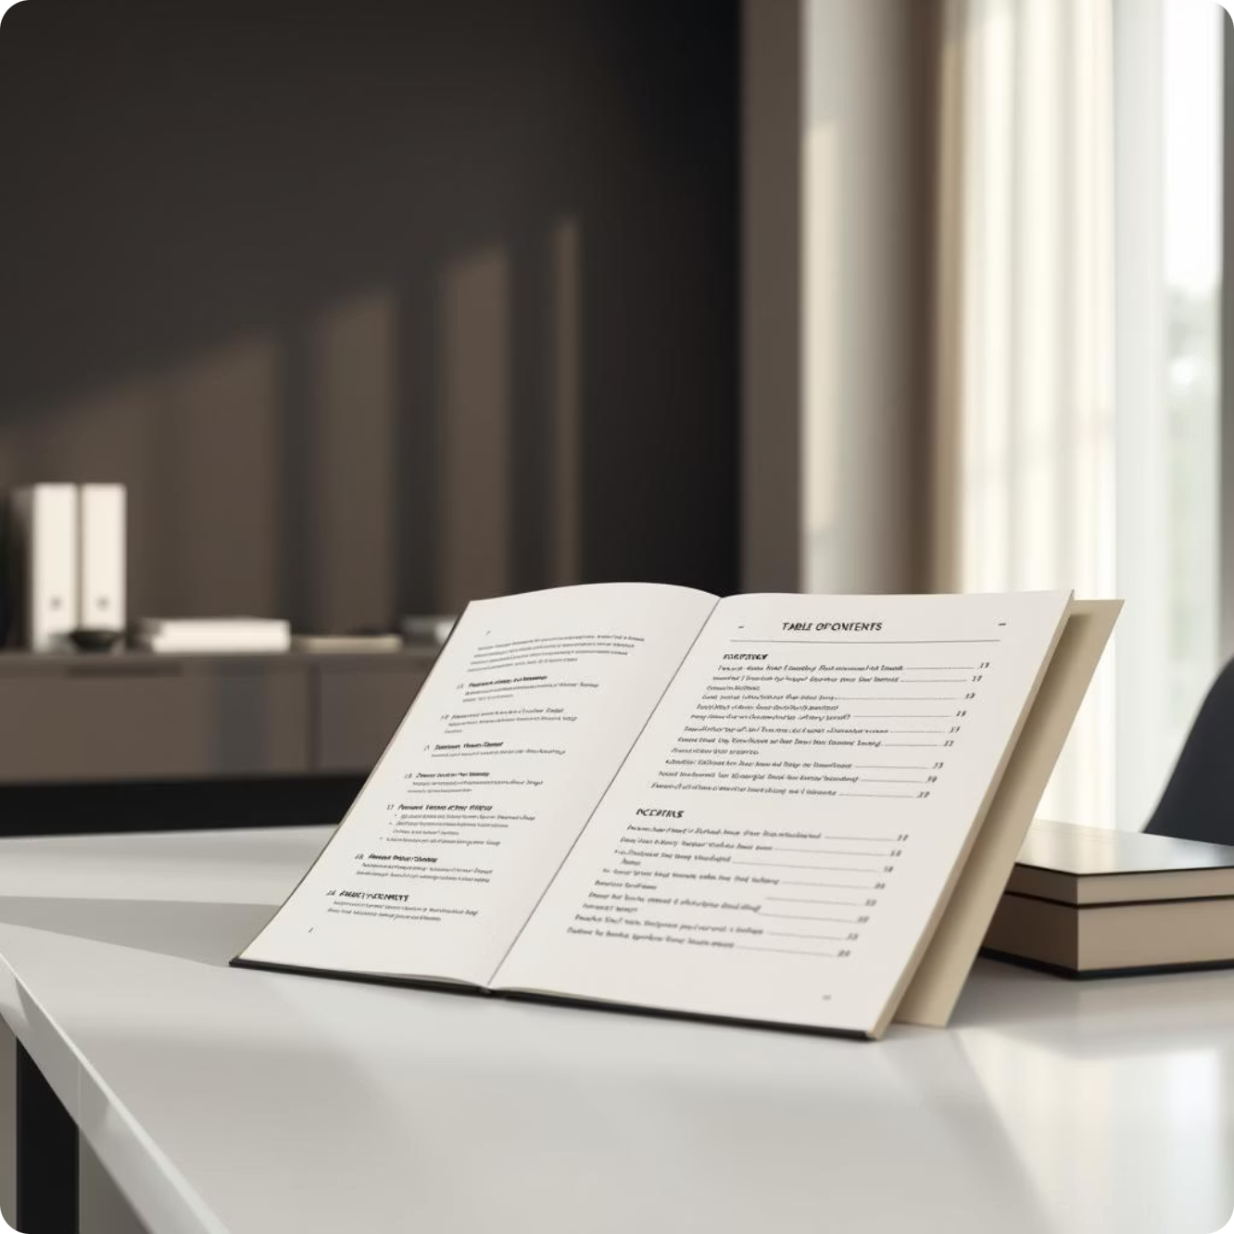
Текстовые Редакторы: Структура и Автоматизация
Современный текстовый редактор, будь то Word или Google Docs, — это не просто усовершенствованная пишущая машинка, а мощный интеллектуальный инструмент для создания хорошо структурированных и легко управляемых документов.
Разделение Содержания и Оформления
Ключевой принцип эффективной работы заключается в использовании встроенных инструментов, таких как Стили и Оглавление. Они автоматически поддерживают целостность и единообразие документа, тогда как ручное форматирование часто приводит к непоследовательности и потере времени.
Стили
Стили представляют собой предустановленные наборы параметров форматирования (шрифт, размер, выравнивание, интервалы). Применение стиля, например "Заголовок 1", гарантирует единообразие всех заголовков, автоматическое создание оглавления и возможность быстро изменять внешний вид всего документа, модифицируя лишь один стиль.
Структурные Элементы Документа
Оглавление
Автоматически генерируется на основе примененных стилей заголовков и динамически обновляется при изменении структуры документа.
Колонтитулы
Предназначены для размещения служебной информации, такой как номера страниц или название документа, которая автоматически повторяется на каждой странице.
Номера Страниц
Интегрируются через функционал колонтитулов, предоставляя гибкие опции для выбора формата и расположения.

Slide 6
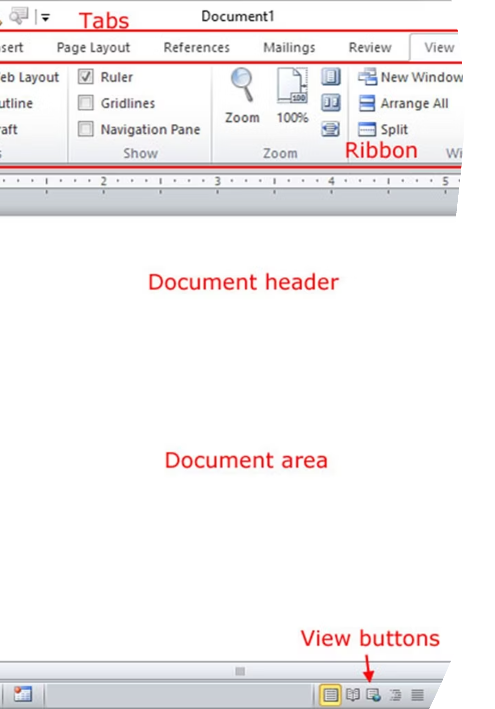

ЧАСТЬ 1
Microsoft Word: знакомство с интерфейсом
Основные элементы окна
Практическое задание
Интерфейс Microsoft Word организован логично и удобно. В верхней части окна находится строка заголовка с названием документа. Под ней располагается лента с вкладками — это главная панель инструментов, где сгруппированы все команды для работы с документом.
Запустите Microsoft Word через меню Пуск или ярлык на рабочем столе. Создайте новый пустой документ. Внимательно изучите интерфейс программы.
Совет: Обратите внимание на линейки по краям рабочей области и строку состояния внизу окна — они показывают важную информацию о документе.
Главная — основные инструменты форматирования
Вставка — добавление объектов в документ
Разметка страницы — настройка полей и ориентации
Ссылки — оглавления и сноски
Рецензирование — проверка и комментарии

Slide 7




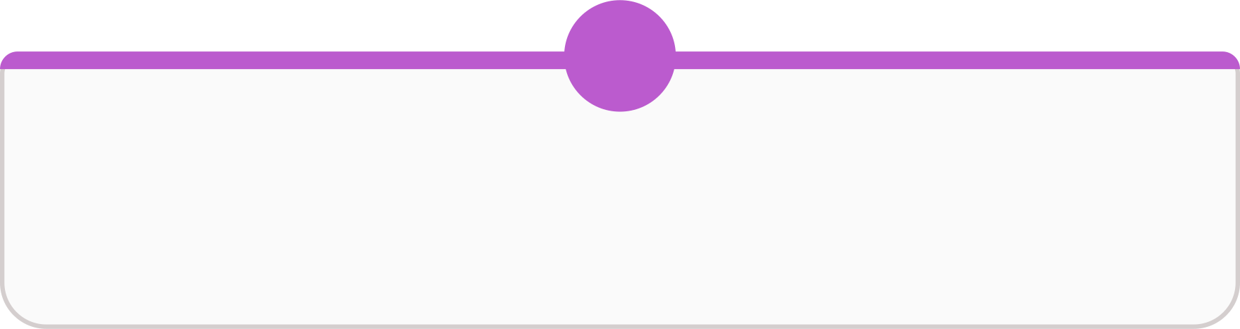



Горячие клавиши — ваши помощники
Знание горячих клавиш значительно ускорит вашу работу. Эти комбинации работают не только в Word, но и в большинстве других программ. Запомните их и используйте постоянно!
Ctrl + C
Ctrl + V
Ctrl + X
Копировать выделенный текст или объект в буфер обмена
Вставить содержимое из буфера обмена в место курсора
Вырезать выделенный текст (копировать и удалить)
Ctrl + Z
Ctrl + S
Отменить последнее действие (можно нажимать несколько раз)
Сохранить документ (используйте часто!)
Запомните базовый алгоритм: Чтобы отредактировать текст, нужно: выделить → применить команду (удалить/скопировать/форматировать).

Slide 8
Форматирование текста и абзацев
Работа со шрифтами
Настройка абзацев
На вкладке «Главная» в группе «Шрифт» вы найдете все необходимые инструменты для изменения внешнего вида текста.
В группе «Абзац» находятся инструменты для структурирования текста:
Выравнивание: по левому краю, по центру, по правому краю, по ширине
Межстрочный интервал (одинарный, 1,5, двойной)
Отступ первой строки абзаца (1,25 см — стандарт)
Интервалы до и после абзаца
Выбор гарнитуры шрифта (Arial, Calibri, Times New Roman)
Размер шрифта (обычно 12–14 для основного текста, 16–18 для заголовков)
Начертание: полужирный (Ctrl + B), курсив (Ctrl + I), подчеркнутый (Ctrl + U)
Цвет текста и выделение фона
Для учебных работ используйте: шрифт Times New Roman или Arial, размер 14, межстрочный интервал 1,5, выравнивание по ширине, отступ первой строки 1,25 см.

Slide 9




Списки: структурируем информацию
Маркированные списки
Нумерованные списки
Многоуровневые списки
Используются для перечисления элементов, порядок которых не важен. Каждый пункт отмечается символом (точкой, галочкой, ромбом).
Применяются когда важна последовательность: инструкции, этапы процесса, рейтинги. Пункты нумеруются автоматически.
Позволяют создавать иерархическую структуру с подпунктами. Идеальны для сложных планов и конспектов.
Практическое задание
Подсказка: Чтобы создать список, нажмите соответствующую кнопку на вкладке «Главная» или начните абзац с «1.» для нумерованного списка или «-» для маркированного.
Создайте два списка в вашем документе:
Маркированный список «Мои учебные дисциплины» (5-7 предметов)
Нумерованный список «План работы над курсовым проектом» (4-5 этапов)

Slide 10
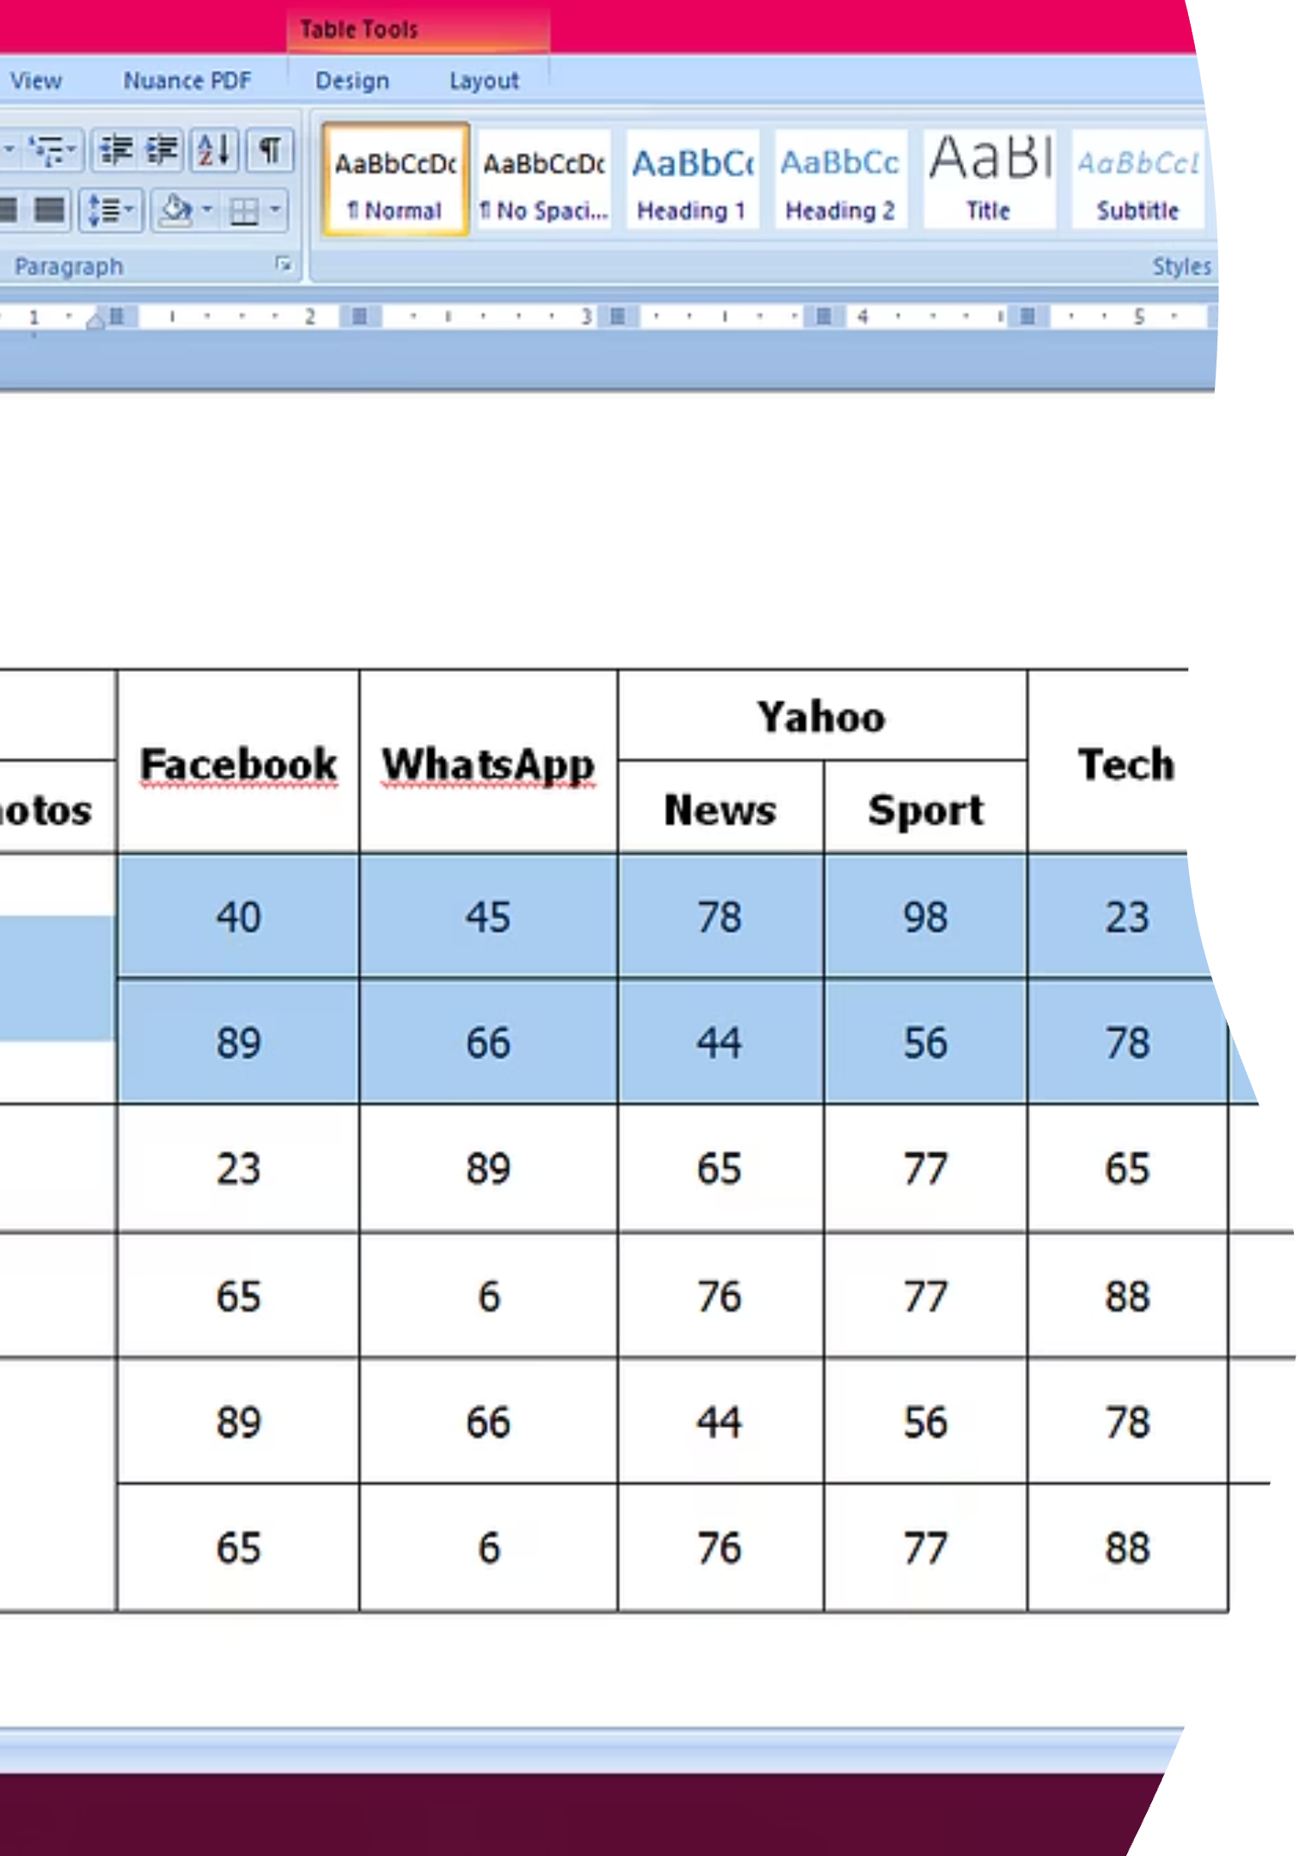

Работа с таблицами
Таблицы — мощный инструмент для организации данных. В Microsoft Word создание и форматирование таблиц интуитивно понятно и предоставляет множество возможностей для настройки внешнего вида.
01
Вставка таблицы
Перейдите на вкладку «Вставка» → нажмите «Таблица» → выберите нужное количество строк и столбцов (например, 3×4)
02
Заполнение данными
Кликните в ячейку и начните вводить текст. Используйте Tab для перехода к следующей ячейке, Shift+Tab — для возврата к предыдущей
03
Форматирование
Выделите таблицу → появится вкладка «Конструктор таблиц». Настройте границы, заливку ячеек, стили оформления
04
Выравнивание
Выделите нужные ячейки → щелкните правой кнопкой → выберите выравнивание (по центру, по верхнему/нижнему краю)
Практическое задание: Создайте таблицу с вашим расписанием занятий на неделю. Первая строка — дни недели, первый столбец — время занятий.

Slide 11
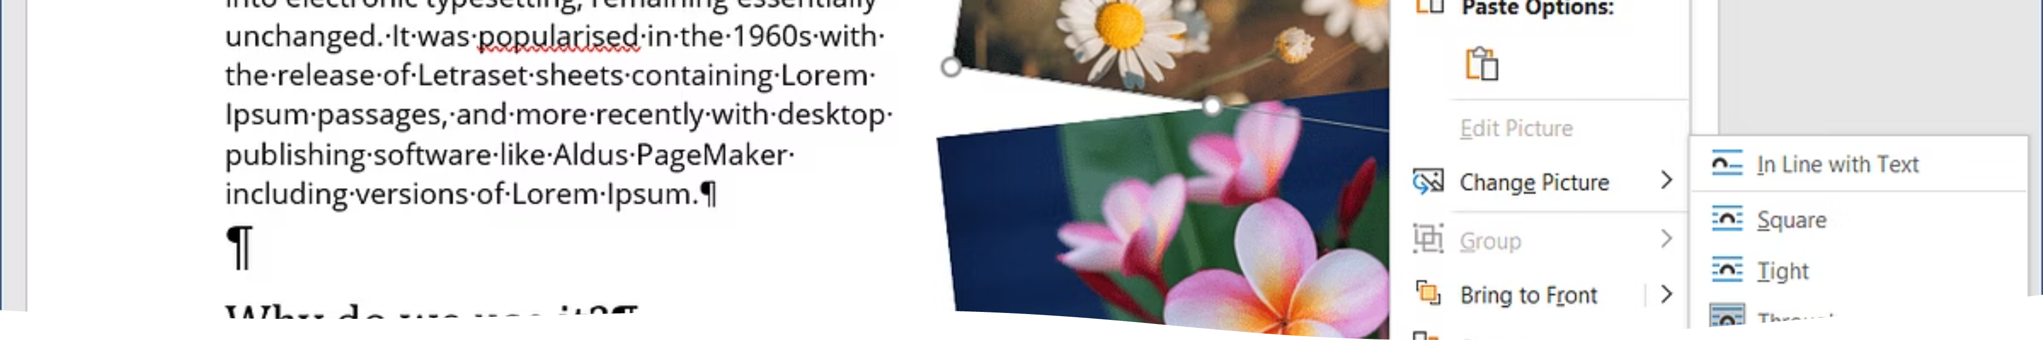

Вставка и оформление изображений
Добавление изображений
Параметры обтекания текстом
Визуальные элементы делают документ более привлекательным и понятным. Word позволяет вставлять изображения из различных источников.
В тексте — изображение как символ текста
Вокруг рамки — текст обтекает прямоугольник
По контуру — текст обтекает форму изображения
Сквозное — текст проходит через изображение
Сверху и снизу — текст только выше и ниже
Перейдите на вкладку «Вставка»
Нажмите «Рисунки» или «Изображения из файла»
Выберите нужный файл на компьютере
Нажмите «Вставить»
Совет: Для учебных работ чаще используйте «Вокруг рамки» или «По контуру» — это обеспечивает аккуратный внешний вид.
После вставки изображения появится вкладка «Формат рисунка» с инструментами для редактирования.

Slide 12
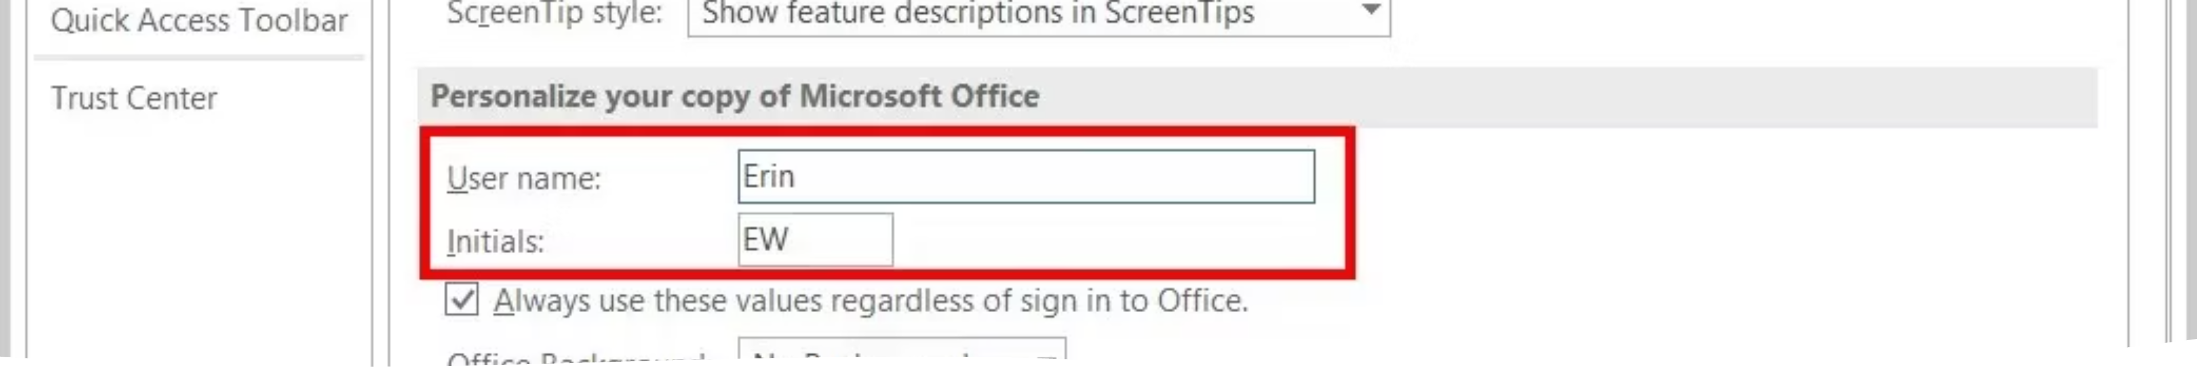
ВАЖНО!
Сохранение документов
Правильное сохранение документов — критически важный навык. Потеря несохраненной работы может стоить вам многих часов труда. Выработайте привычку сохранять документ регулярно!
Первое сохранение
Регулярное сохранение
Экспорт в PDF
Нажмите Ctrl + S или «Файл» → «Сохранить как». Выберите папку, введите имя файла (например, «Практика_Word_Иванов») и формат .docx.
Нажимайте Ctrl + S каждые 5-10 минут работы. Word также автоматически сохраняет копии, но не полагайтесь только на это.
Для отправки работы преподавателю используйте «Файл» → «Сохранить как» → выберите формат PDF. Это гарантирует, что форматирование не собьется.

Slide 13
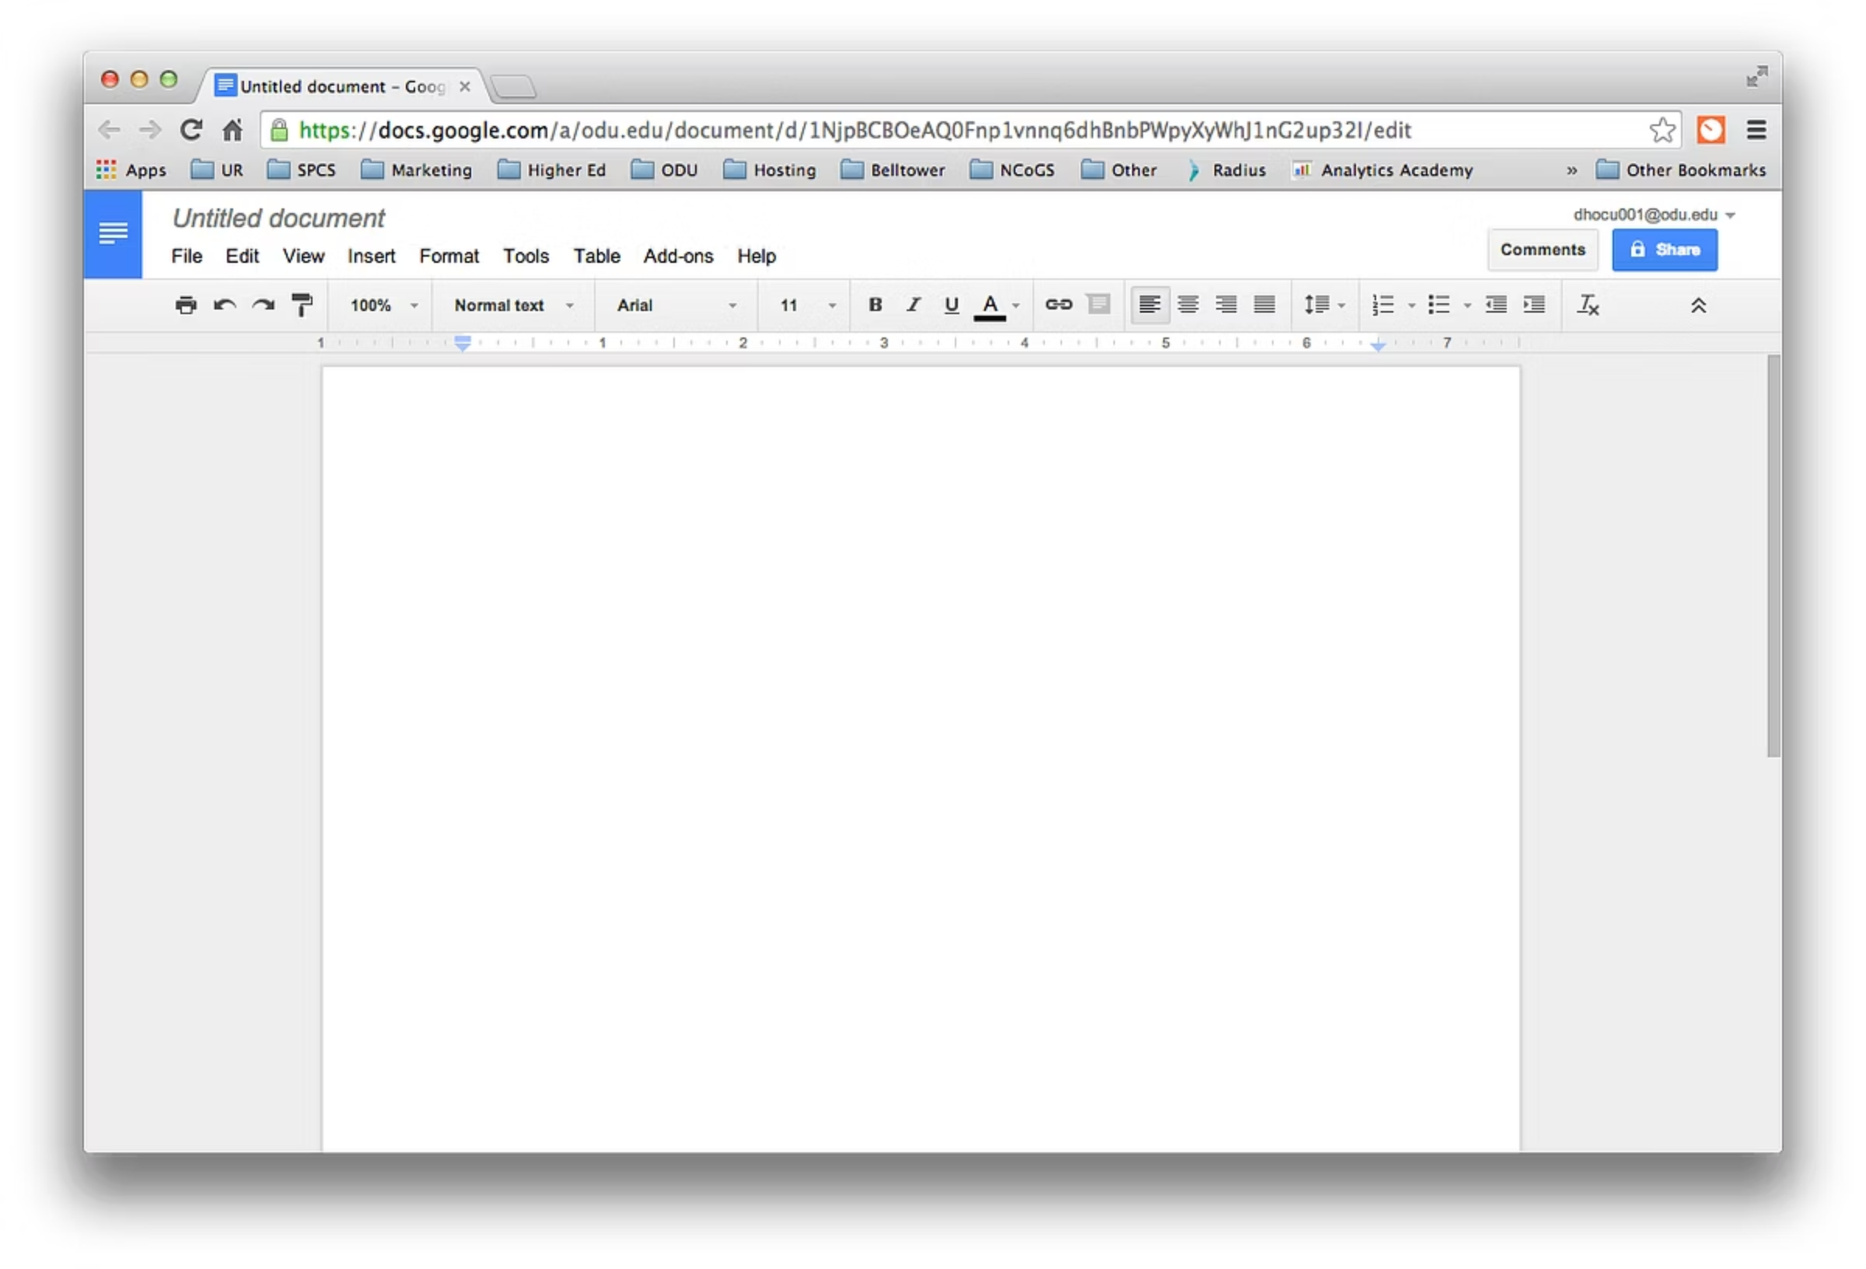
ЧАСТЬ 2
Google Docs: облачный редактор
Преимущества Google Docs
Как начать работу
Google Docs — это бесплатный облачный текстовый редактор, который работает в браузере. Его главные преимущества:
Зайдите в свою учетную запись Gmail
Откройте Google Диск: drive.google.com
Нажмите кнопку «Создать»
Выберите «Google Документы» → «Пустой документ»
Автоматическое сохранение — изменения сохраняются каждые несколько секунд
Доступ с любого устройства — работайте с компьютера, планшета или телефона
Совместное редактирование — несколько человек могут работать одновременно
История версий — можно откатиться к любой предыдущей версии
Не требует установки — достаточно браузера и интернета
Или перейдите напрямую по адресу docs.google.com

Slide 14



Интерфейс и базовые операции в Google Docs
Интерфейс Google Docs очень похож на Microsoft Word, поэтому освоить его будет легко. Основные отличия связаны с облачной природой сервиса.
Автосохранение
Горячие клавиши
Панель инструментов
В Google Docs нет кнопки «Сохранить» — документ сохраняется автоматически после каждого изменения. Статус сохранения отображается рядом с названием.
Все знакомые комбинации работают так же: Ctrl+C (копировать), Ctrl+V (вставить), Ctrl+Z (отменить), Ctrl+B (полужирный).
Основные инструменты форматирования расположены на панели вверху. Дополнительные функции находятся в меню «Формат» и «Вставка».
Практическое задание
Создайте документ в Google Docs с заголовком «Мой учебный план». Введите несколько абзацев текста. Отформатируйте заголовок (полужирный, размер 18) и основной текст (выравнивание по ширине, интервал 1,5). Создайте нумерованный список «Мои цели на семестр» из 5 пунктов.

Slide 15

Совместная работа — главное преимущество
Возможность совместного редактирования — это то, что делает Google Docs незаменимым инструментом для групповых проектов и командной работы.
Настройка доступа
Комментарии
Нажмите кнопку «Настройки доступа» в правом верхнем углу. Выберите, кто может видеть документ: конкретные люди или все, у кого есть ссылка.
Выделите текст → нажмите Ctrl+Alt+M или «Вставка» → «Комментарий». Оставьте замечание или вопрос для коллег.
1
2
3
4
Уровни доступа
Режим предложений
Установите права: «Читатель» (только просмотр), «Комментатор» (просмотр и комментарии) или «Редактор» (полное редактирование).
Переключитесь в режим «Предлагать изменения» через меню справа вверху. Ваши правки будут отображаться как предложения, которые можно принять или отклонить.
Важно для безопасности: При работе с конфиденциальными документами не используйте опцию «Все, у кого есть ссылка». Добавляйте пользователей по email адресам.

Slide 16
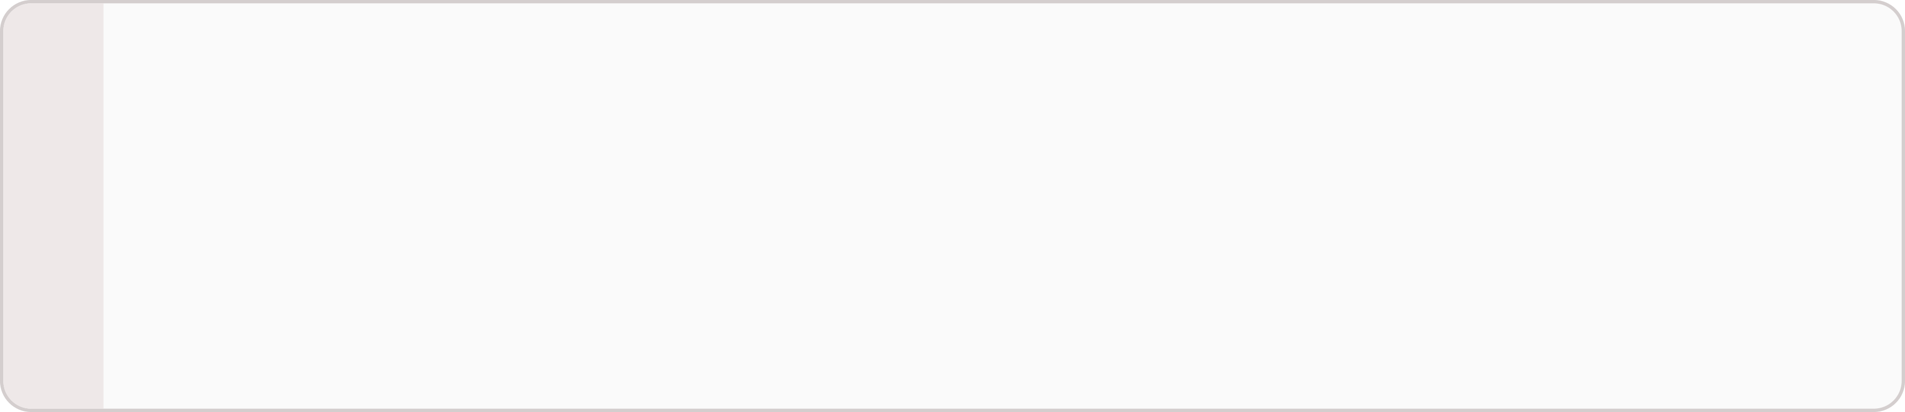

Комплексная практическая работа
Теперь пришло время применить все полученные знания на практике. Вы создадите один и тот же документ в обоих редакторах, что поможет закрепить навыки и увидеть особенности каждой программы.
Создание документа в Word
Создайте новый документ «Мой учебный план»
Добавьте заголовок и 2-3 абзаца описательного текста
Создайте маркированный список учебных дисциплин (5-7 предметов)
Создайте нумерованный список задач на семестр (4-5 пунктов)
Вставьте таблицу 3×4 с названиями дисциплин и количеством часов
Добавьте одно изображение с обтеканием текстом
Сохраните файл как «Практика_Word_ФИО.docx»
1
Создание документа в Google Docs
Создайте документ с тем же содержанием и структурой
Оформите заголовки, списки и таблицу аналогично Word
Вставьте изображение (можно загрузить с компьютера или найти в интернете)
Настройте совместный доступ: «По ссылке могут просматривать»
Добавьте как минимум один комментарий к любому абзацу
Экспортируйте документ в PDF: «Файл» → «Скачать» → «PDF»
2

Slide 17
Критерии оценки и полезные ресурсы
Критерии оценивания работы
Рекомендуемые источники
Ваша практическая работа будет оцениваться по следующим параметрам:
Методические материалы:
УМК «Текстовый процессор Microsoft Word»
Материалы по Microsoft Office
Структура документа — наличие всех требуемых элементов: заголовка, абзацев, списков, таблицы, изображения
Качество форматирования — аккуратность оформления, правильные шрифты, выравнивание, интервалы
Работа с объектами — корректное оформление таблиц и изображений
Google Docs — настроенный доступ и наличие комментариев
Общая аккуратность — профессиональный внешний вид документа
Руководства по Google Docs:
Полное руководство по Google Docs
Подробная инструкция со скриншотами
Официальная справка Google

Slide 18
ДОМАШНЕЕ ЗАДАНИЕ
Закрепление материала
Изучение ресурсов
Практическое применение
Конспект
Выберите один из рекомендованных ресурсов (по Word или Google Docs) и изучите один раздел, который показался вам наиболее интересным или полезным.
Попробуйте применить изученные команды и функции на практике. Создайте тестовый документ и поэкспериментируйте с новыми возможностями.
Сделайте краткую выжимку (0,5–1 страница) с описанием изученного раздела и примерами команд. Подготовьтесь рассказать об этом на следующем занятии.
Рекомендуемые темы для изучения: работа со стилями и форматированием, создание оглавлений, использование шаблонов, совместный доступ и комментирование, история версий документа, работа с колонтитулами и номерами страниц.
Помните: регулярная практика — ключ к уверенному владению текстовыми редакторами. Используйте полученные навыки при подготовке учебных работ!

